Slide 1
布局
讲师：孟庆和

Slide 2
布局方法
正常文档流
书写模式 writing-mode
float
position
inline-block
table
flex
grid

Slide 3
水平居中
行级元素：text-align
块级元素：margin: 0 auto

Slide 4
垂直居中
单行文字 line-height
行级盒子：vertical-align：middle
绝对定位：top：50%；left：50%

Slide 5
line-height
一行文本的高度 (两行文字基线之间的距离)
一行文本的高度是由 line-height决定的，而不是font-size决定的

Slide 6
顶线
（top）
x
h
t
m
l
中线
（middle）
基线
（baseline）
底线
（bottom）
半行距
半行距分割
行距
行高
内容区
半行距分割
行框

Slide 7
line-height
取值：
百分比 相对于父元素的font-size
无单位数字。当前元素的font-size * 数字

Slide 8
vertical-align
取值：
负值
百分比 相对于当前的line-height 计算
关键字
常用关键字，top bottom middle baseline

Slide 9
应用
定义周围的文字、行级元素，相对于该元素的基线的对齐方式
在表格单元格中，可以定义单元格td中内容的对齐方式
对 display ：table-cell 也有效

Slide 10
inline-block
水平间隙问题
解决方案
不换行
font-size

Slide 11
display:table
display: table <table>
display: table-cell <td>
display: table-row <tr>
display: table-column <col>
display: table-column-group <colgroup>
display: table-footer-group <tfoot>
display: table-header-group <thead>

Slide 12
常用使用场景
图片垂直居中于元素
等高布局
自动平均划分元素，并且在一行显示

Slide 13
经典布局
固定布局
流布局

Slide 14
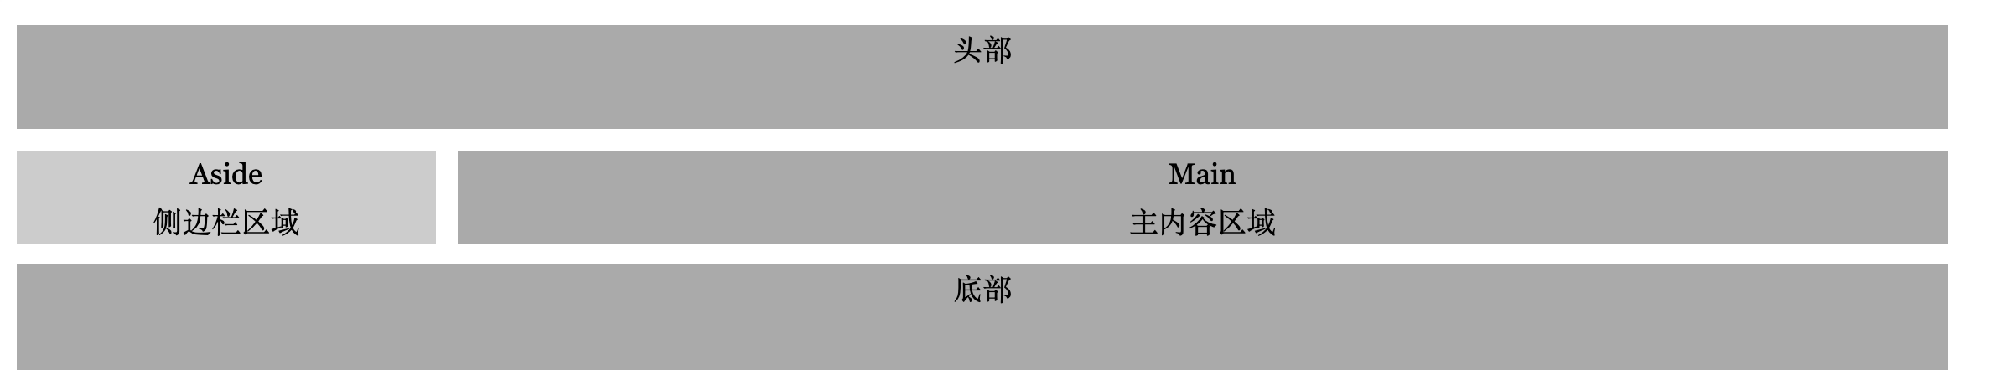

经典布局结构

Slide 15
方法实现
position+margin
float + margin
float+ 负margin方式

Slide 16
圣杯布局与双飞翼布局
侧边栏宽度固定，主内容栏宽度自适应，
并且需要将主内容栏放在侧边栏前面，以便优先渲染（不论是两栏或者三栏，需求都是一样的

Slide 17
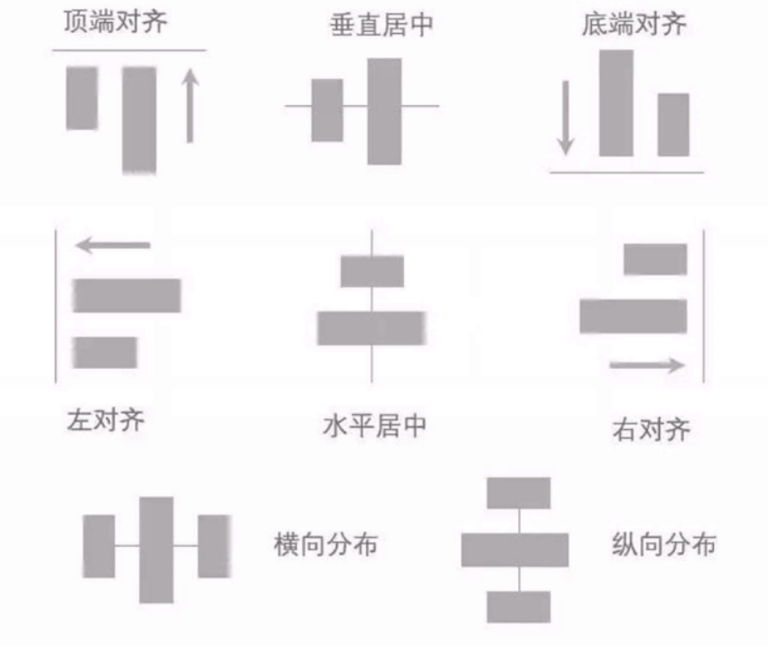

Slide 18
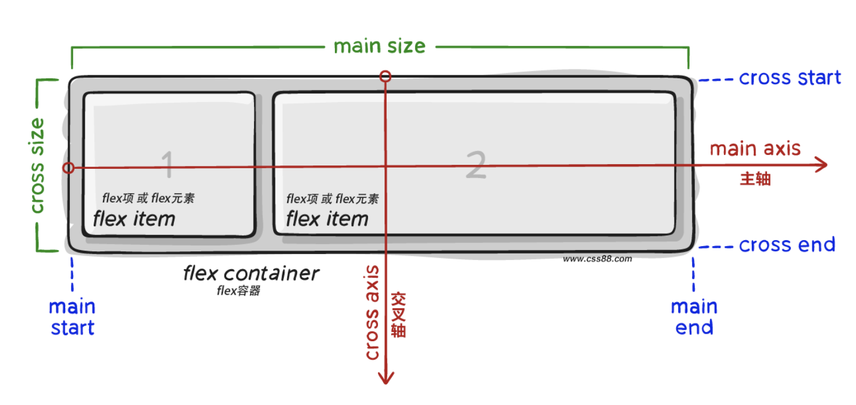
flex 布局
弹性盒子布局

Slide 19
display:flex
将元素变为 flexbox
子元素在水平或者垂直方向如何排列

Slide 20
父容器属性
flex-direction 主轴的方向
flex-wrap
flex-flow
justify-content
align-items
align-content

Slide 21
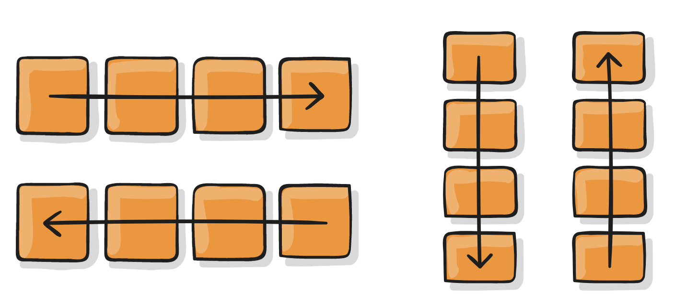
flex-direction
确定主轴
子元素排列方向
取值：row | row-reverse | column | column-reverse

Slide 22
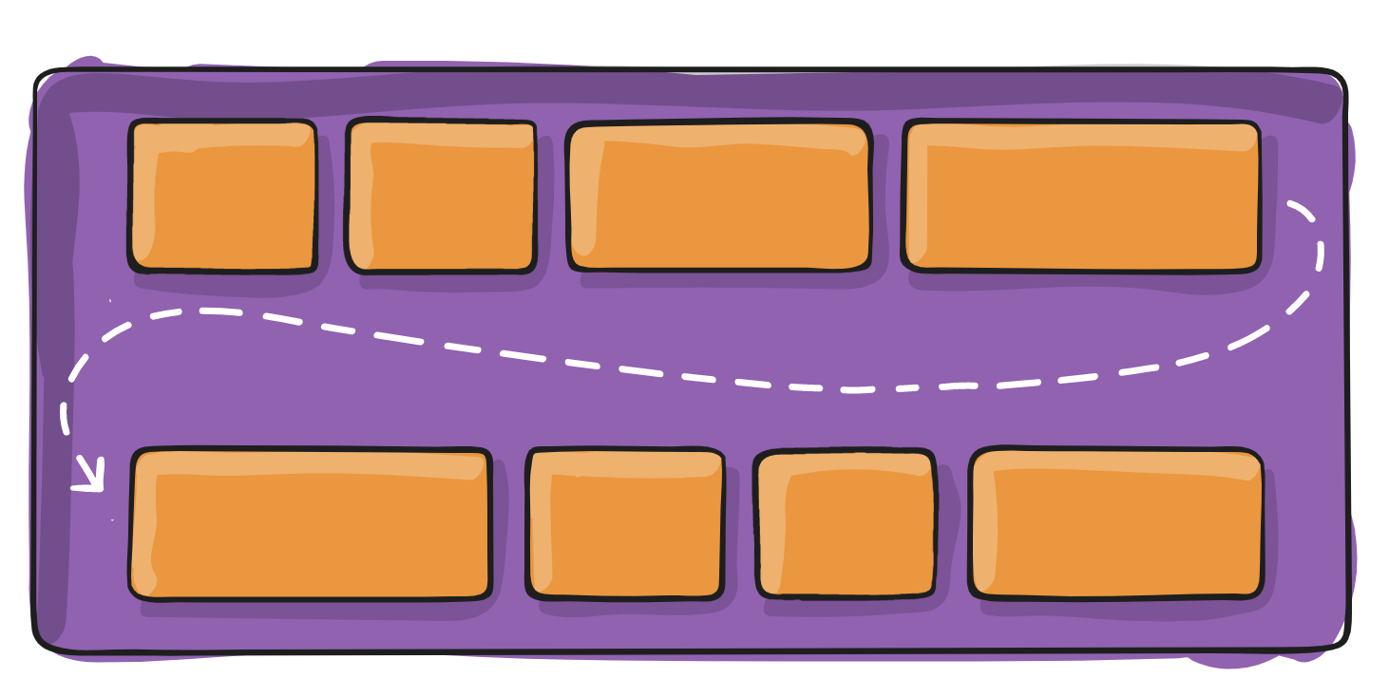
flex-wrap
子元素在主轴方向排列 是否换行
取值：nowrap | wrap | wrap-reverse;
默认值 nowrap

Slide 23
flex-flow
这是 flex-direction 和 flex-wrap 属性的缩写形式

Slide 24
justify-content
子元素沿主轴方向的对齐方式。
取值：flex-start | flex-end | center | space-between | space-around
默认值：flex-start

Slide 25
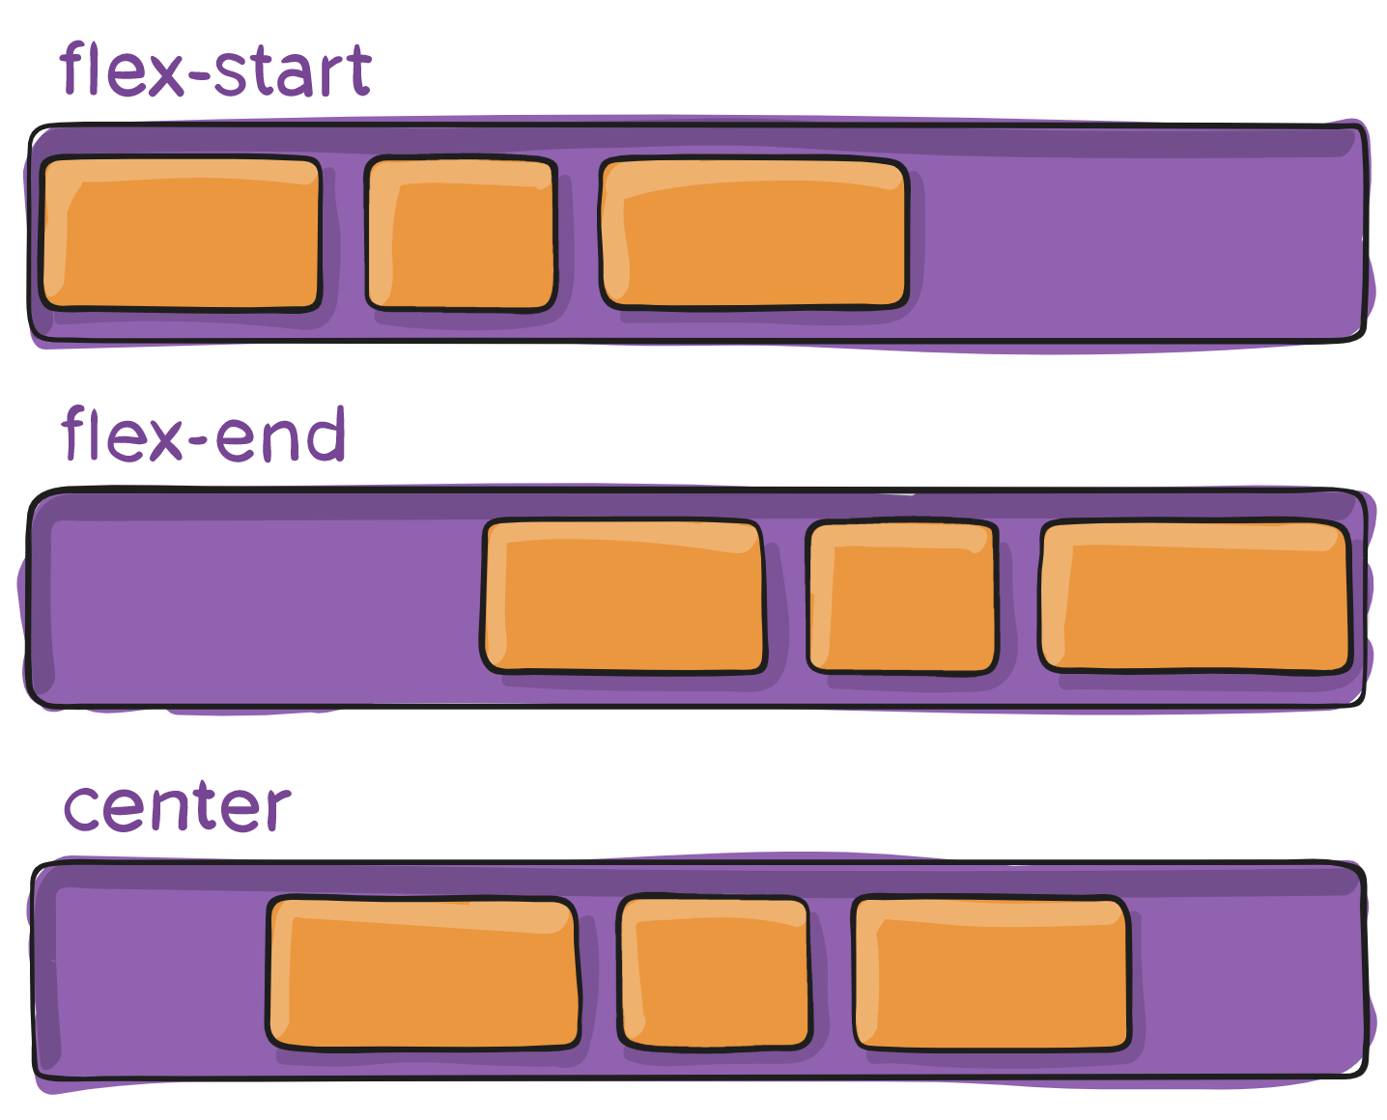
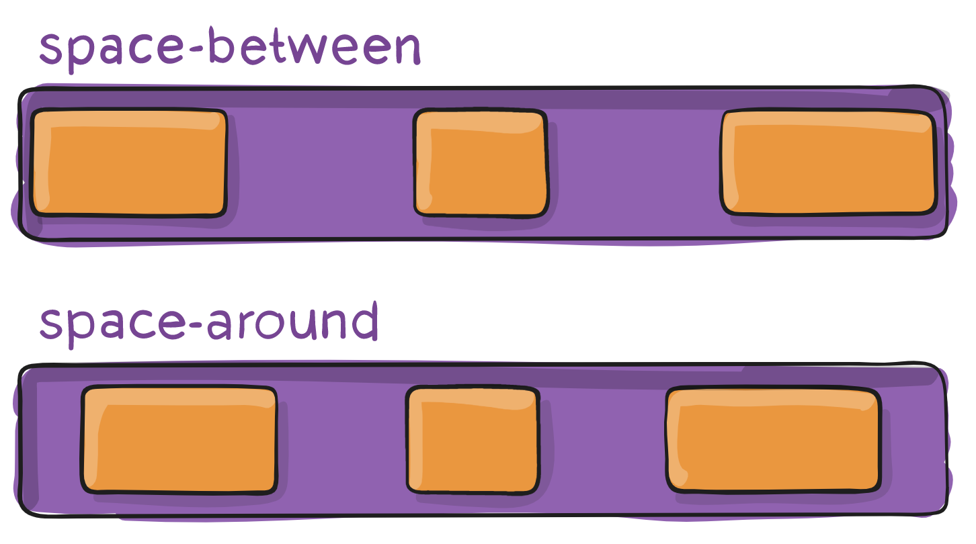

Slide 26
align-items
子元素 在交叉轴方向的对齐方式
取值：flex-start | flex-end | center | baseline | stretch
默认值 stretch

Slide 27
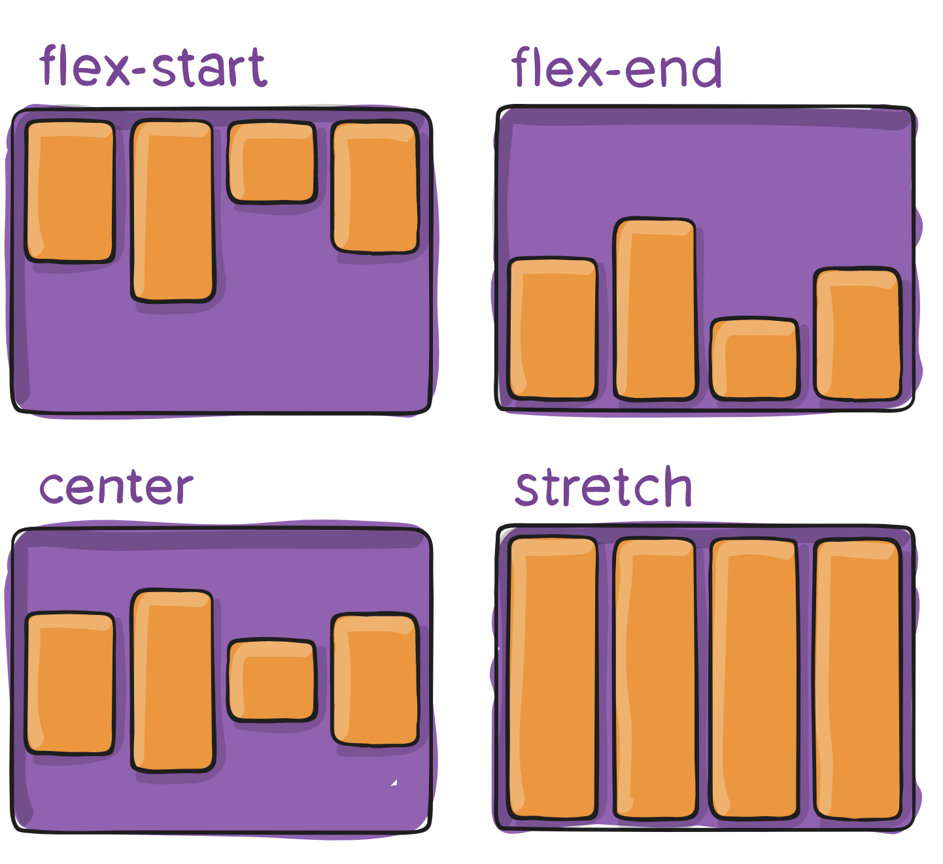
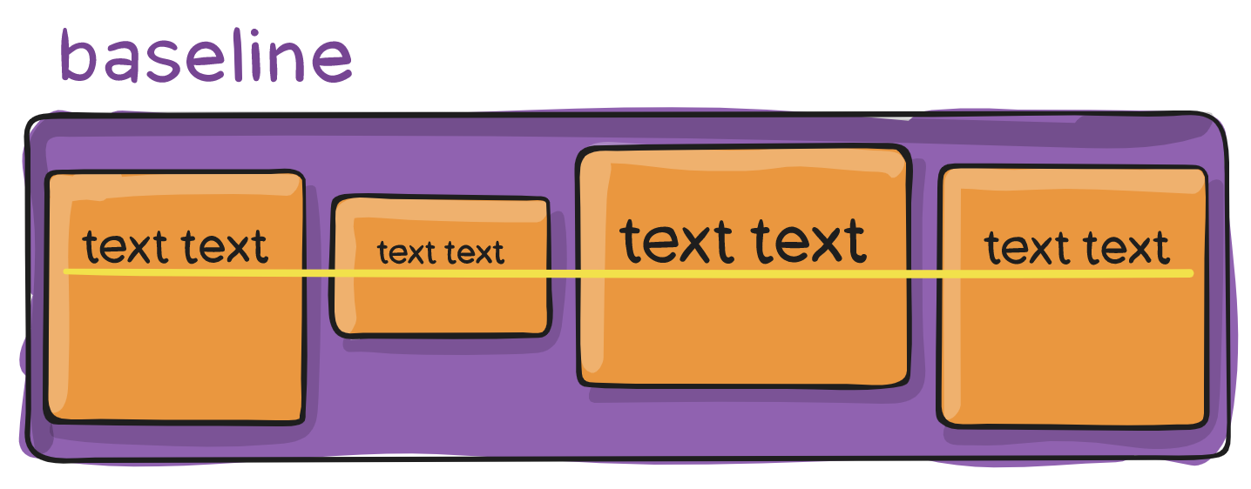

Slide 28
align-content
取值：flex-start | flex-end | center | space-between | space-around | stretch

Slide 29
子项属性
order
flex-grow
flex-shrink
flex-basis
flex 简写
align-self

Slide 30
Order
控制子元素的显示顺序
取值：<integer>
默认值：0

Slide 31
flex-grow
剩余空间放大比例
取值：<number>
默认值为 0

Slide 32
flex-shrink
剩余空间缩小比例
取值：<number>
默认值：1
负值无效

Slide 33
flex-basis
子元素 占主轴的空间
取值：<length> | auto;
默认值： auto

Slide 34
flex
flex-grow、flex-shrink、flex-basis 三个属性的缩写
默认值： 0 1 auto

Slide 35
align-self
子元素的对齐方式
覆盖 align-items

Slide 36
Flex 小游戏 http://flexboxfroggy.com/#zh-cn

Slide 37
感谢 :)

